Slide 1


基于2D摄像头的手势识别仿生机械手设计
-----------------------------------------------
--------------------------------------------
06016235 李 超
06016238 刘朋朋
06016240 史旭龙

Slide 2
项目简介
01
02
开发过程
项目成果
03
04
项目自评

Slide 3
项目简介
-----------------------------------------------
--------------------------------------------

Slide 4
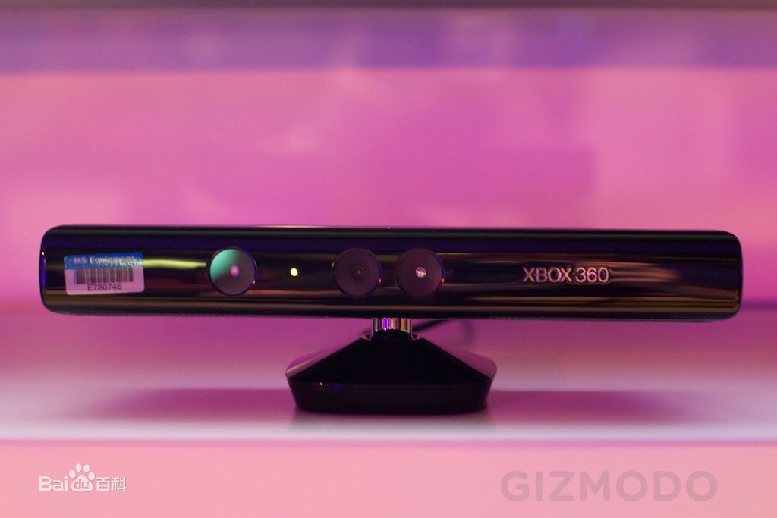
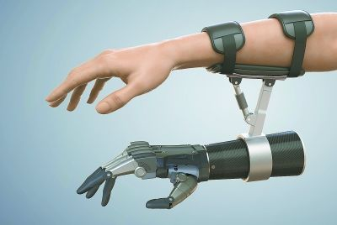
---------------------------------------------------------------------------------------------------------------------
课题背景
---------------------------------------------------------------------------------------------------------------------
手势识别的分类：
按照摄像头的种类（2D摄像头、深度摄像头）可分为：
1）基于2D摄像头的二维手势识别
2）基于3D摄像头（如微软的kinnect）三维手势识别
2D摄像头的手势识别，在硬件要求上和二维手型识别并无区别，从纯粹的状态控制，变成了比较丰富的平面控制，识别将手势和手部运动结合在一起的复杂动作。
利用低成本摄像头分辨手部姿势，为远程医疗、游戏体育等产业提供服务。
Notes:
http://blog.csdn.net/cyh_24/article/details/51440344

Slide 5
---------------------------------------------------------------------------------------------------------------------
课题目标
---------------------------------------------------------------------------------------------------------------------
主体功能：
利用PC摄像头识别手部动作，控制机械手同步/复刻动作或做出与之对应的其他动作，如猜拳游戏等。
界面：
在屏幕的一部分区域显示识别出的大致动作。
硬件：
PC、单片机、机械手、数据线、蓝牙等
时间 | 内容 | 目标
第2周 | 课题选题、调研 | 确认选题
第3周 | 方案设计 | 完成开题报告
第4周 | 软件平台搭建及硬件购买 | 完成开发平台
第5周 | 编写代码 | 静态手势动作识别
第6周 | 编写代码 | 机械手控制代码 动作手势识别
第7周 | 调试、撰写答辩报告 | 调试完成，报告完成
第8周 | 验收、答辩 | 验收通过
Notes:
http://blog.csdn.net/cyh_24/article/details/51440344

Slide 6
开发过程
-----------------------------------------------
--------------------------------------------

Slide 7


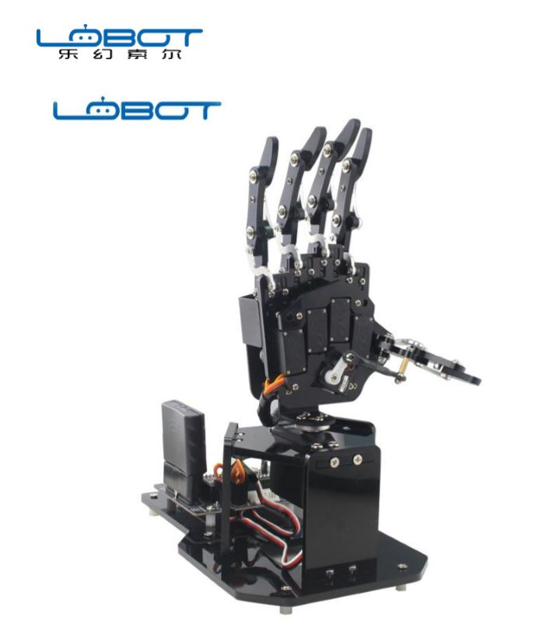
---------------------------------------------------------------------------------------------------------------------
开发过程——开发平台
---------------------------------------------------------------------------------------------------------------------
软件平台：
VS Code
Keil 5
硬件平台：
uHand2.0
Notes:
http://blog.csdn.net/cyh_24/article/details/51440344

Slide 8
---------------------------------------------------------------------------------------------------------------------
开发过程——主要困难与解决
---------------------------------------------------------------------------------------------------------------------
调用在线开源库进行手势识别，运算量巨大，GPU运算能力不足，难以实现连续检测。
手势识别界面为节省运算量，设置识别中央区域中手形物体，设置关节节点为特征点，计算手指的弯曲程度。
利用sobel算子提取物体轮廓，通过峰值识别指尖，误识别概率较大，难以追踪动作模型。
Notes:
http://blog.csdn.net/cyh_24/article/details/51440344

Slide 9
---------------------------------------------------------------------------------------------------------------------
开发过程——主要困难与解决
---------------------------------------------------------------------------------------------------------------------
对关节点进行坐标输出，但是坐标数据量较多，其中一个出错，将对整体系统产生影响。将手指长度与手掌长度进行比例运算，计算每个手指的弯曲程度，将结果约束在0~100之间，实现对每根手指的独立控制。
对机械手硬件进行开发过程中，利用UART进行通信。但开发板中串口与板载 USB 转串口芯片 CH340 的串口共用，对其控制不稳定，有时无法成功，借用蓝牙串口进行传输。
Notes:
http://blog.csdn.net/cyh_24/article/details/51440344

Slide 10
项目成果
-----------------------------------------------
--------------------------------------------

Slide 11
---------------------------------------------------------------------------------------------------------------------
项目成果
---------------------------------------------------------------------------------------------------------------------
项目成果具体见实物作品展示
Notes:
http://blog.csdn.net/cyh_24/article/details/51440344

Slide 12
项目自评
-----------------------------------------------
--------------------------------------------

Slide 13
---------------------------------------------------------------------------------------------------------------------
项目自评
---------------------------------------------------------------------------------------------------------------------
总体来说，本项目实现了预期目标，可以完成通过PC自带的2D摄像头实现对手部节点识别，对仿生机械手的实时控制，实现动态模仿功能。
对于后期的改进工作，目前想到的主要有两方面：
1.目前手势判断部分会有误判断情况，尤其针对握拳、旋转之后关节点的判别。可以细化程序，实现对常误判动作单独识别，分别建立动作模板。
2.手势识别运算量较大，为达到合适处理速度，需要将手移动至ROI中进行判别。程序有待进一步优化、工程化。
Notes:
http://blog.csdn.net/cyh_24/article/details/51440344

Slide 14
END
-----------------------------------------------
--------------------------------------------
Thank You

